Slide 1

애드온 모바일 로봇 컨트롤러 ADD-ON 시스템 최종 발표
2019.12.06
컴퓨터과학부
2015920016, 2015920057
도우찬, 하경민

Slide 2
목차
시연 영상
유즈케이스도
전체 액티비티도
아키텍쳐도
메인 클래스도
순차도
객체 상태도
메인 컴포넌트도
배치도

Slide 3
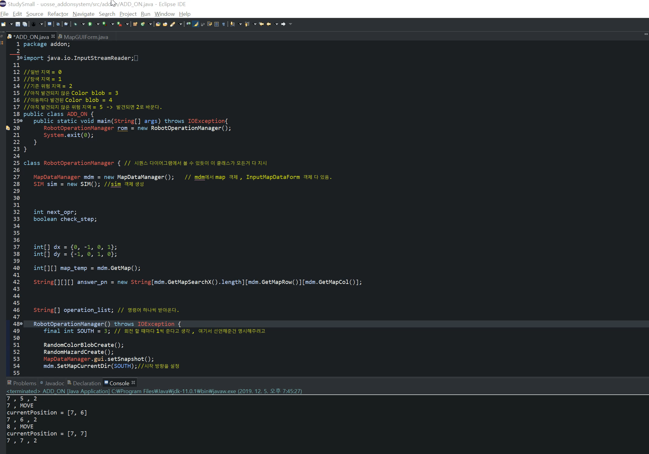
시연 영상
1. 시연 영상
3 / 22

Slide 4
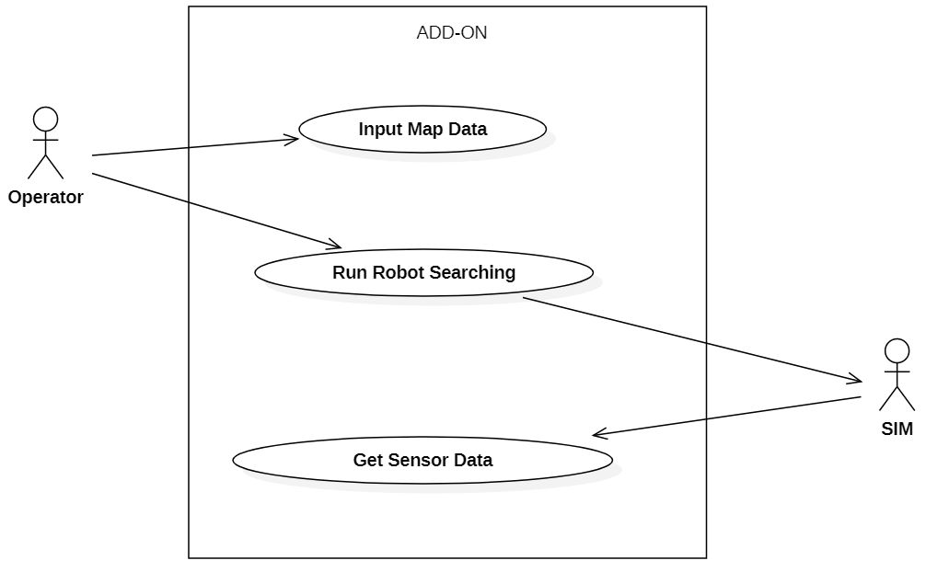
유즈케이스도
2. 유즈케이스도
4 / 22

Slide 5
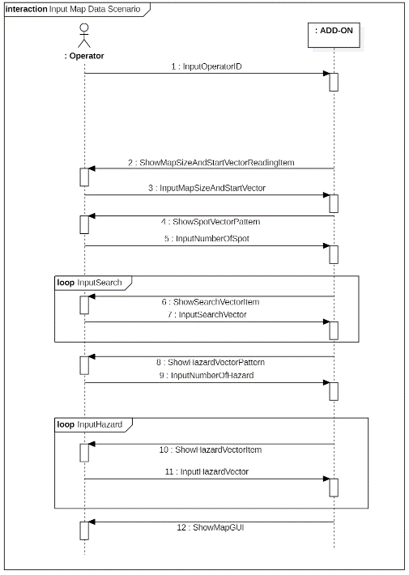
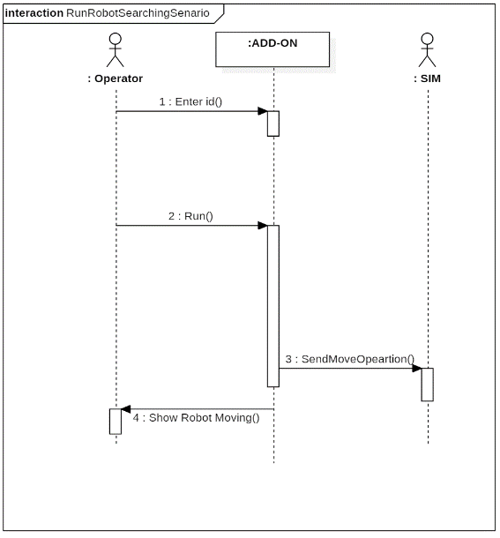
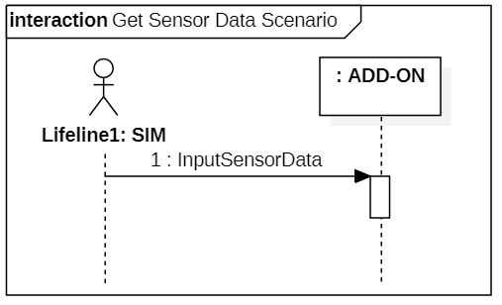
유즈케이스별 시나리오
2. 유즈케이스도
5 / 22

Slide 6
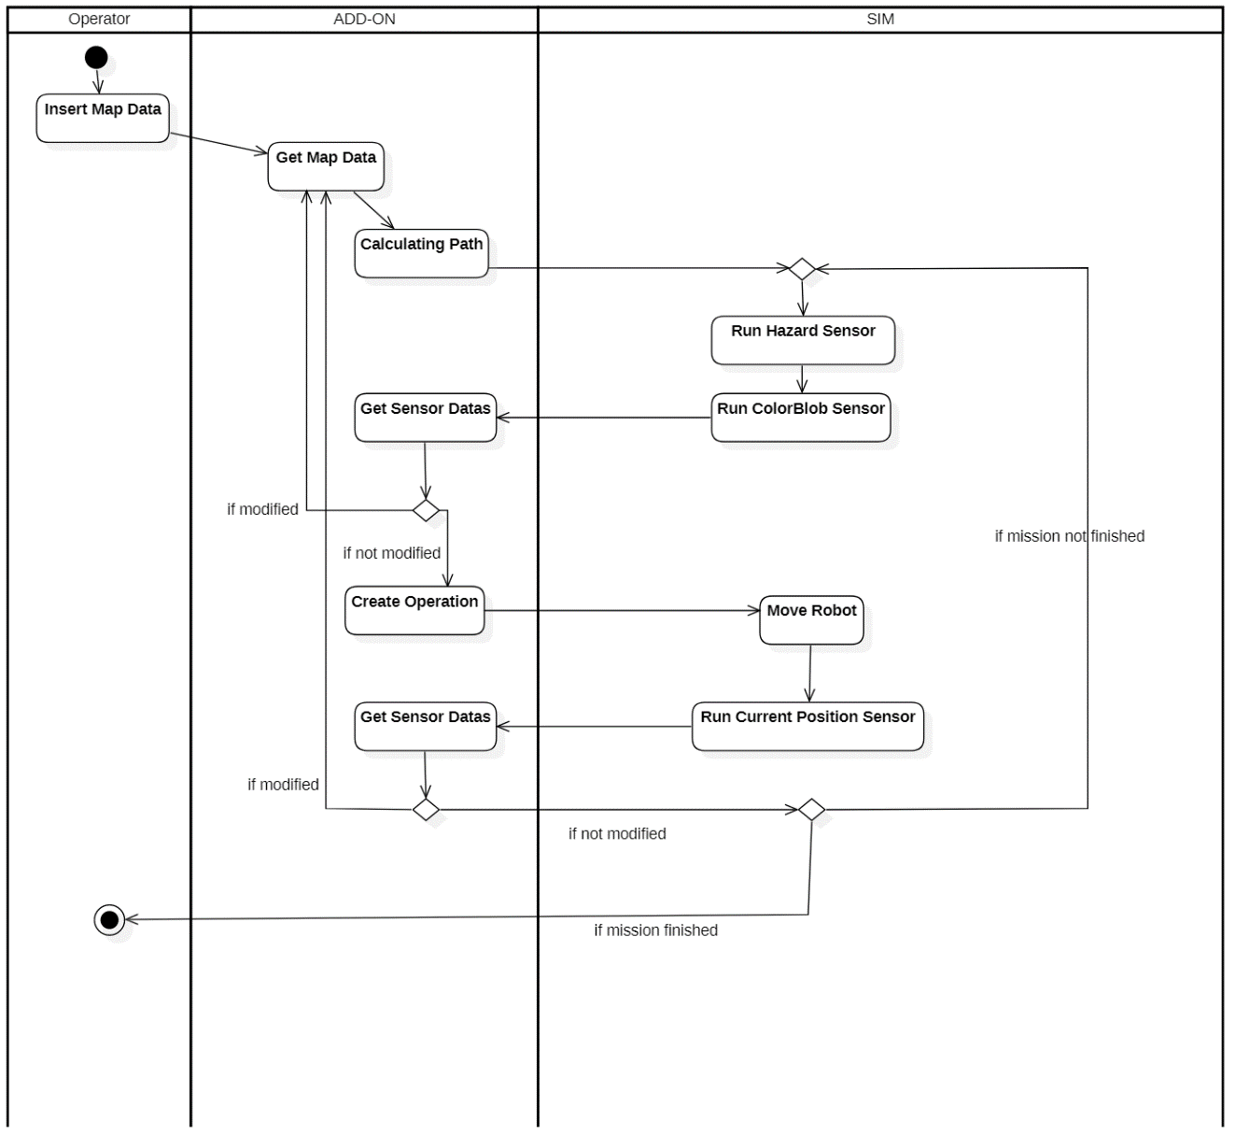
전체 액티비티도
3. 전체 액티비티도
6 / 22

Slide 7
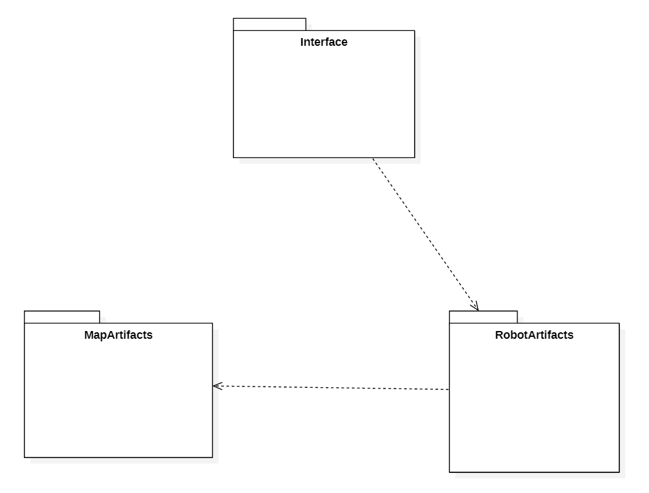
아키텍쳐도
4. 아키텍쳐도
7 / 22

Slide 8
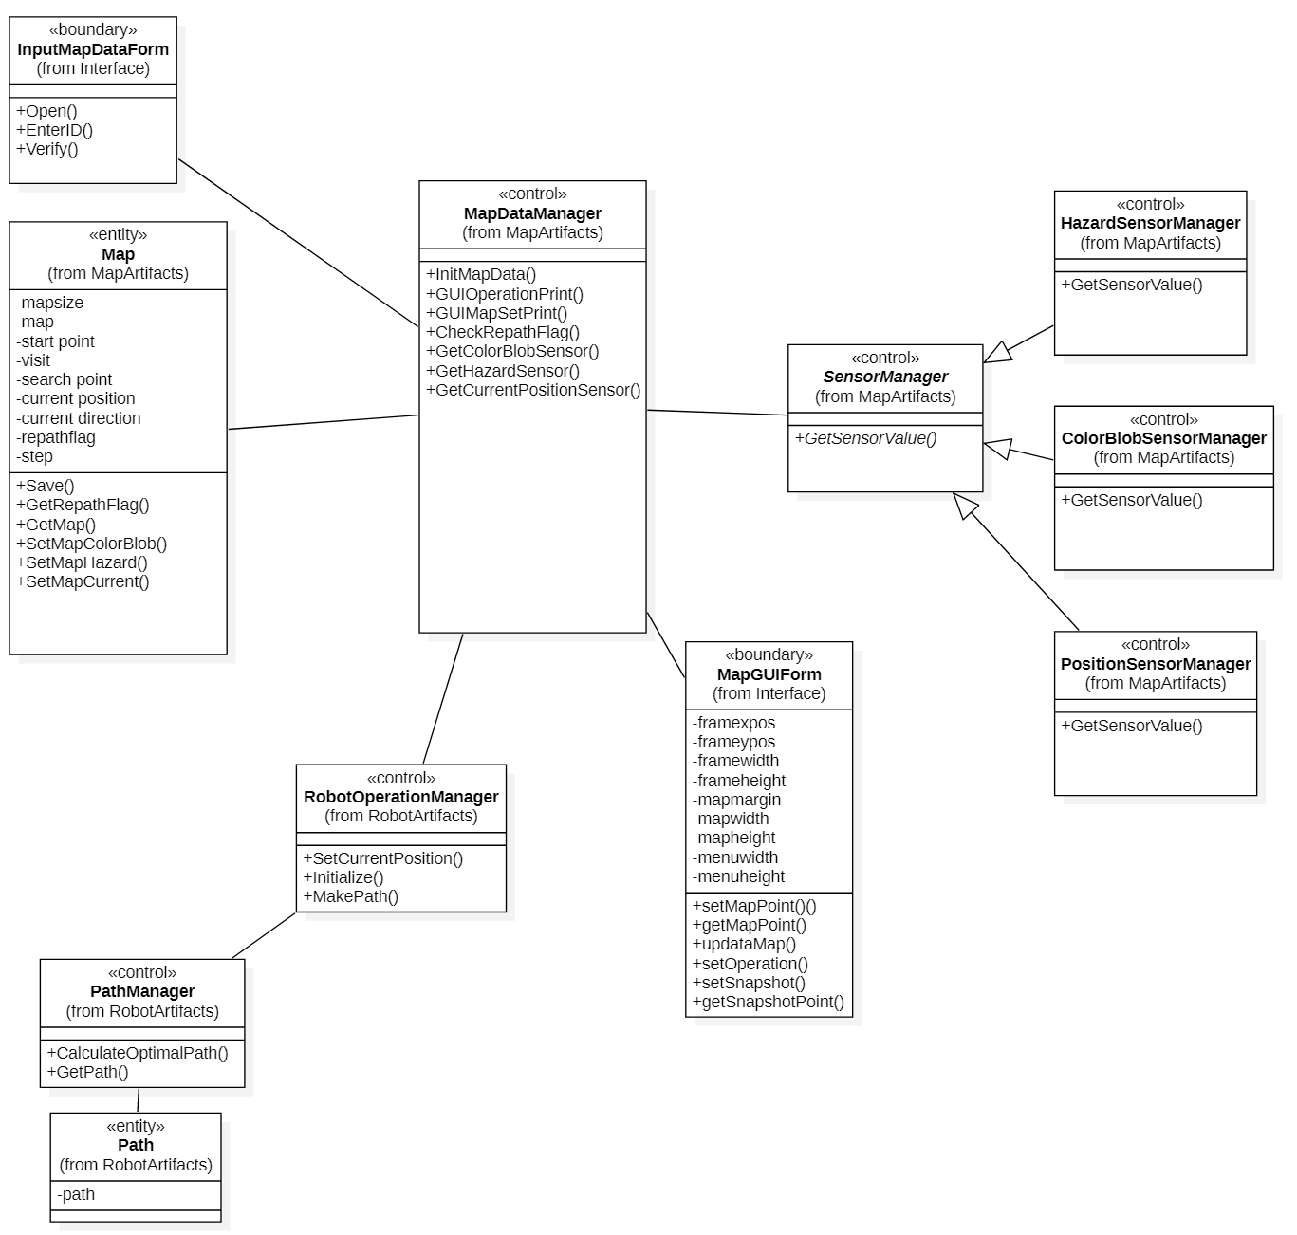
메인 클래스도
5. 메인 클래스도
8 / 22

Slide 9
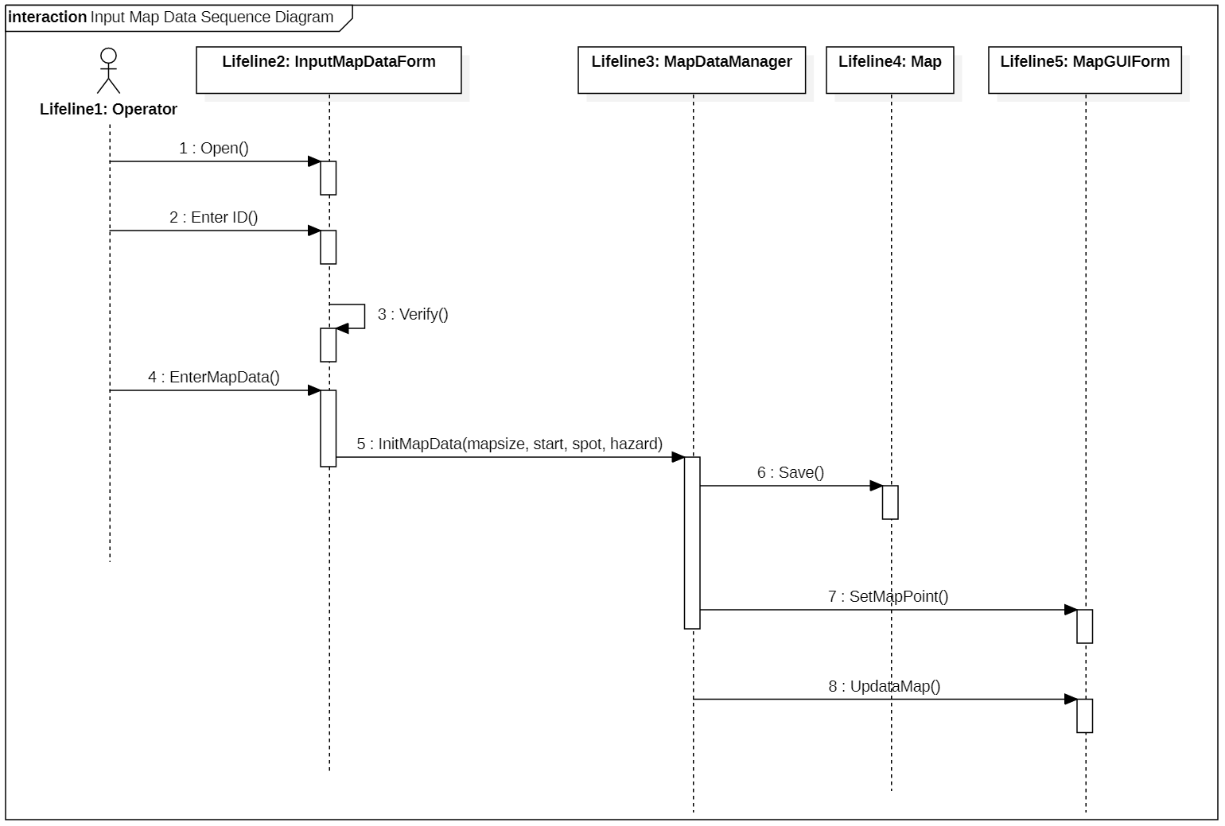
“Input Map Data” 순차도
6. 순차도
9 / 22

Slide 10
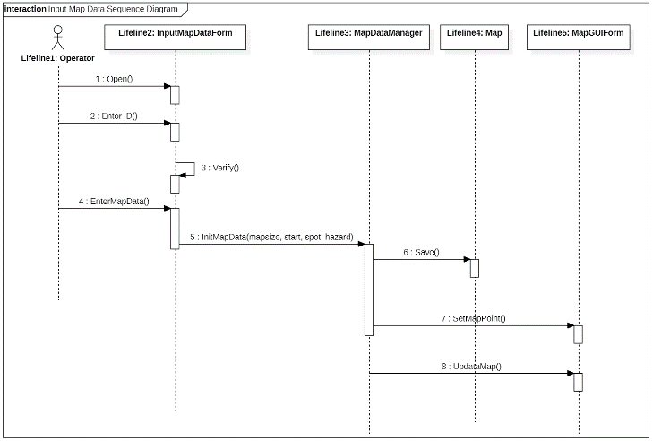
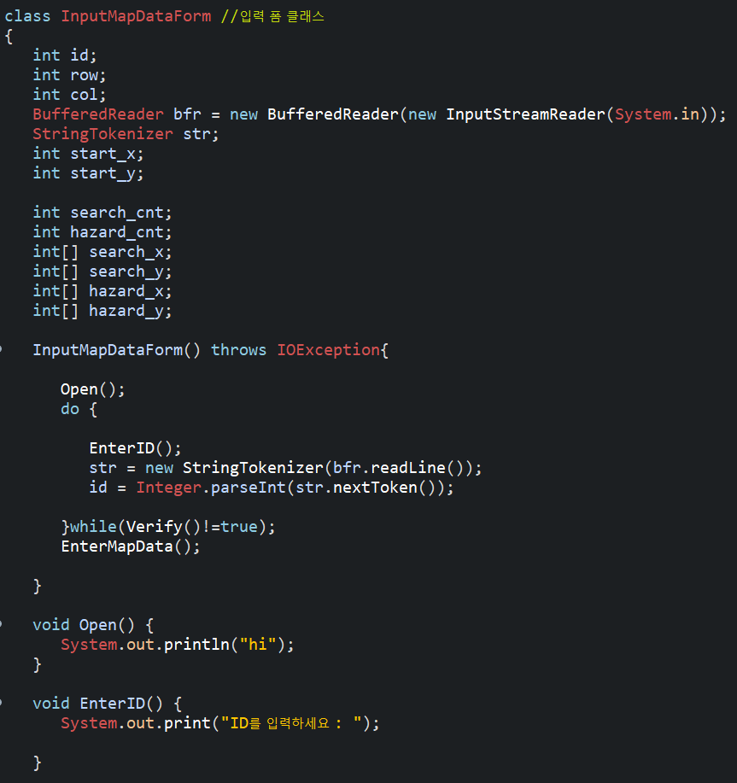
“Input Map Data” 구현 예시
6. 순차도
10 / 22

Slide 11
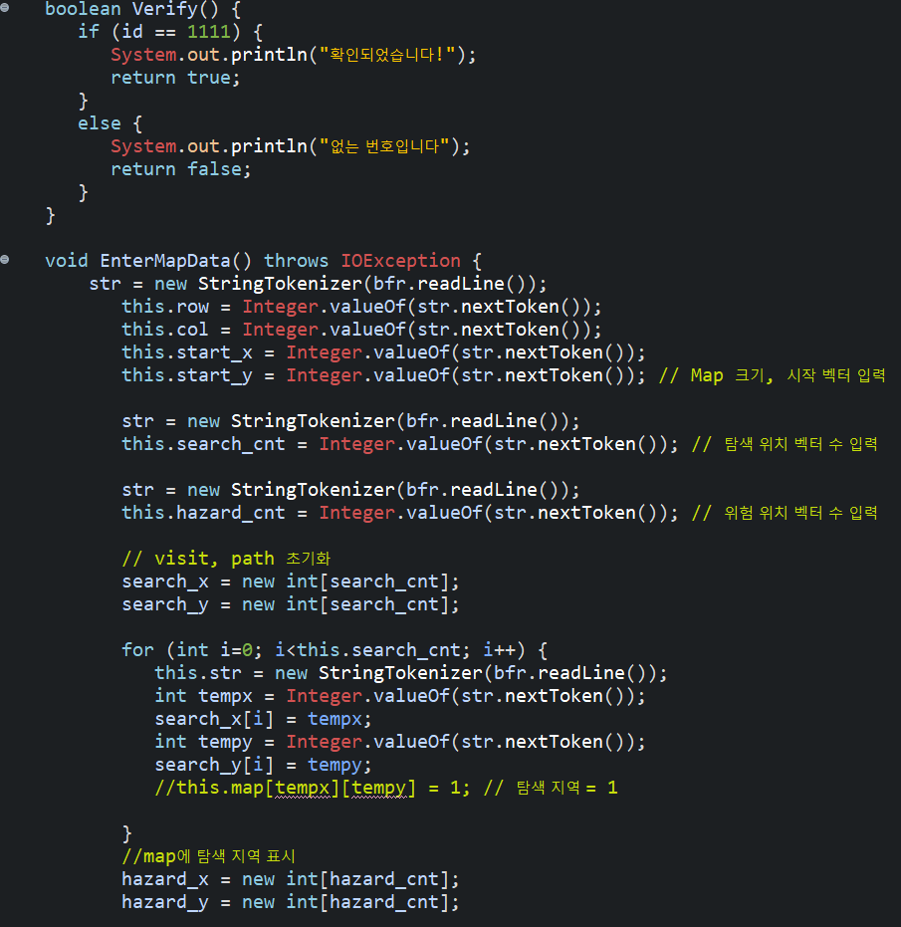
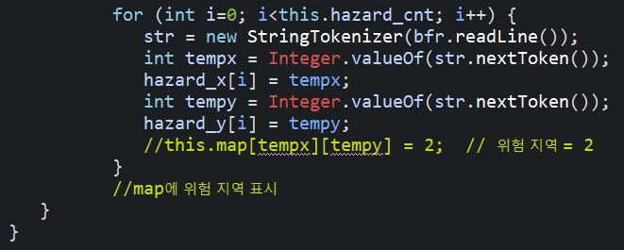
“Input Map Data” 구현 예시
6. 순차도
11 / 22

Slide 12
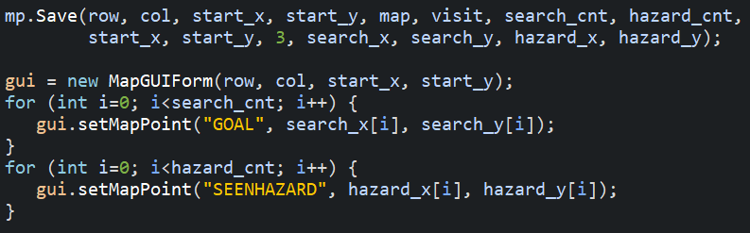
“Input Map Data” 구현 예시
6. 순차도
12 / 22

Slide 13
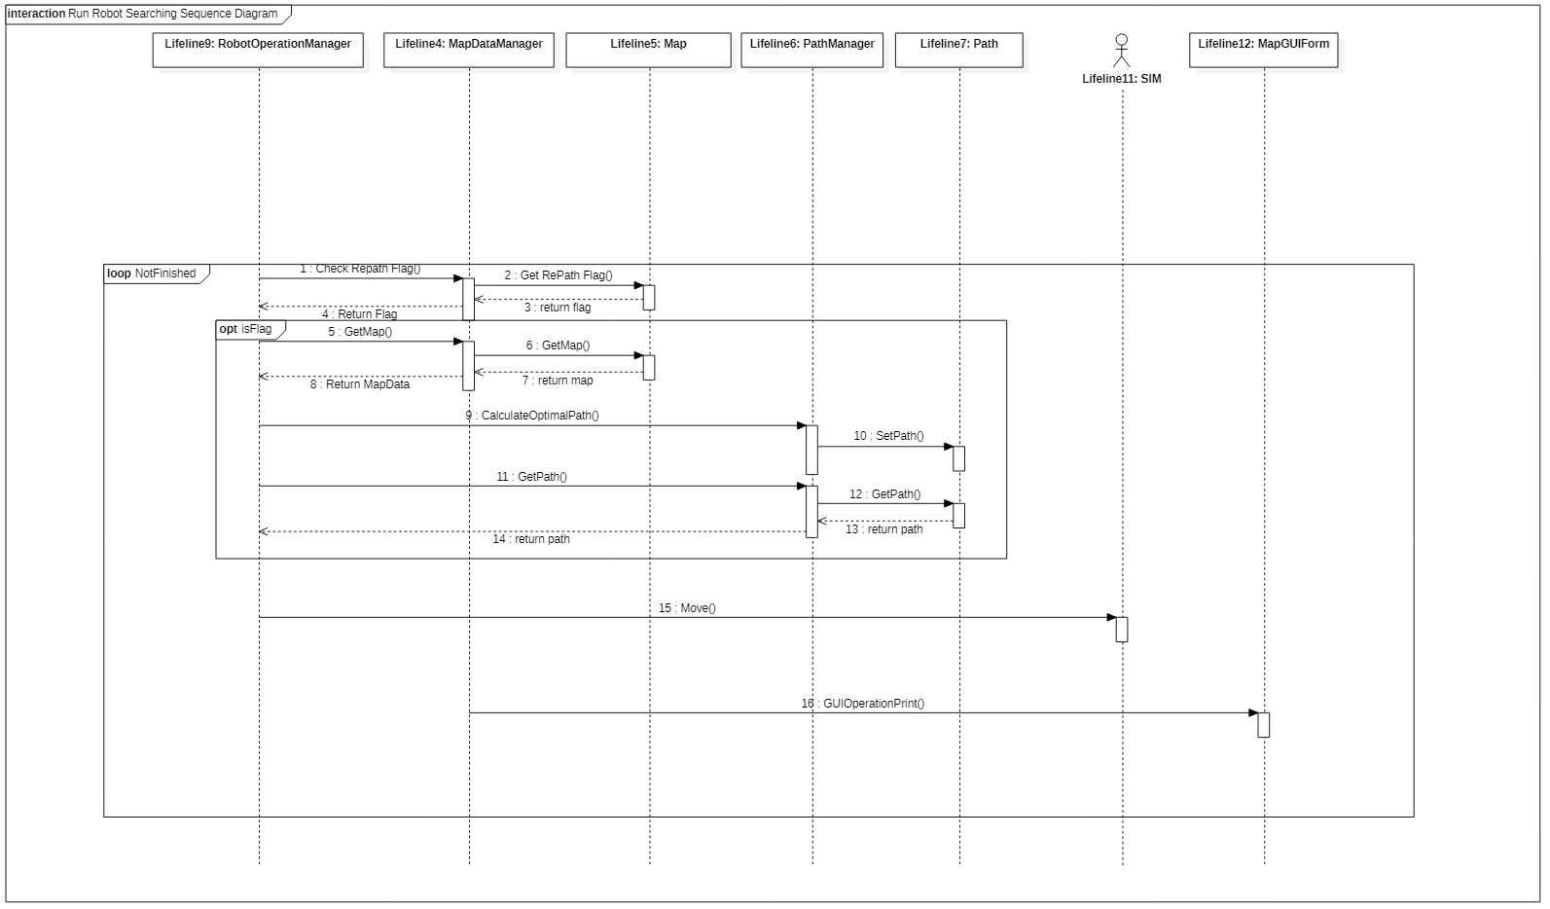
“Run Robot Searching” 순차도
6. 순차도
13 / 22

Slide 14
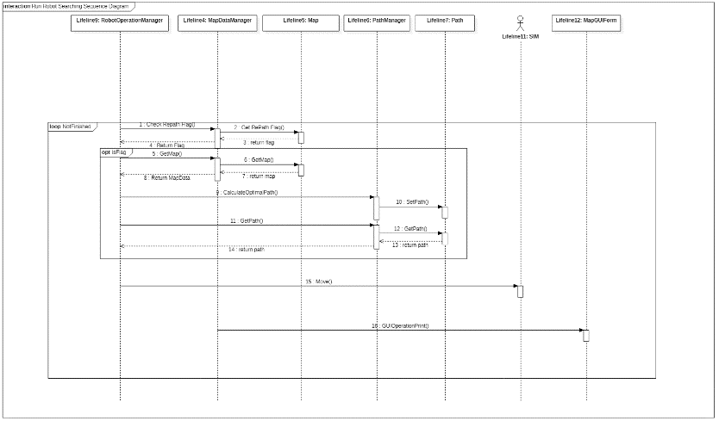
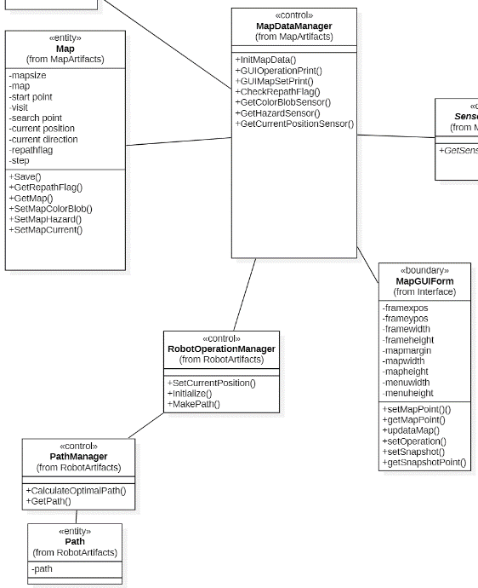
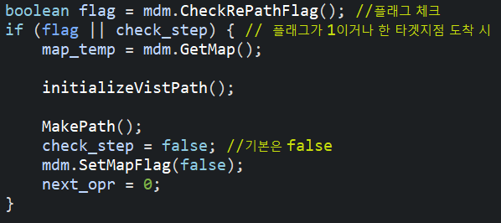
“Run Robot Searching” 구현 예시
6. 순차도
14 / 22

Slide 15
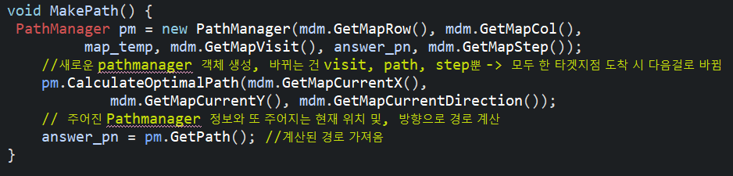
“Run Robot Searching” 구현 예시
6. 순차도
15 / 22

Slide 16
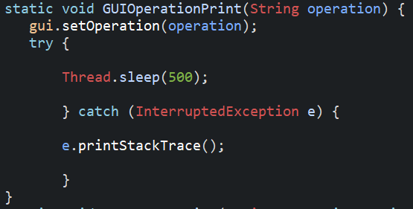
“Run Robot Searching” 구현 예시
6. 순차도
16 / 22

Slide 17
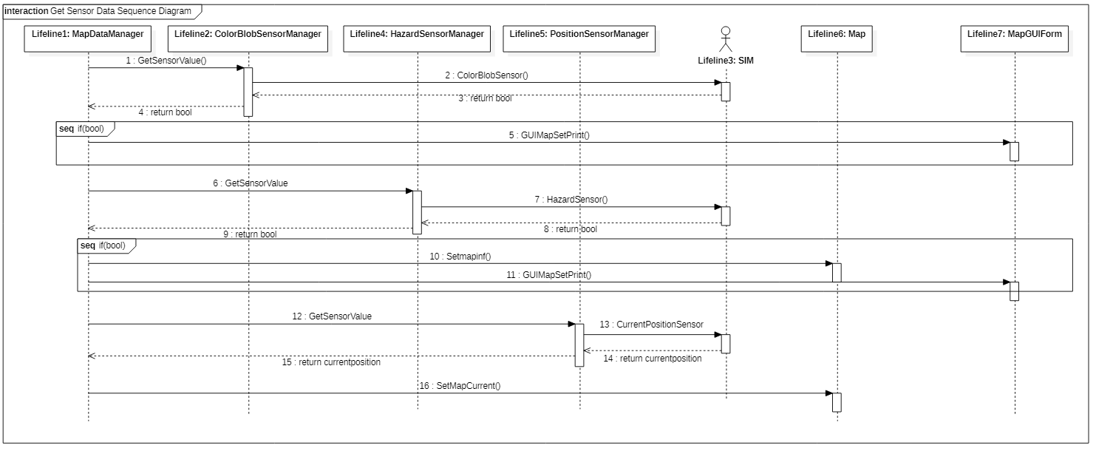
“Get Sensor Data” 순차도
6. 순차도
17 / 22

Slide 18
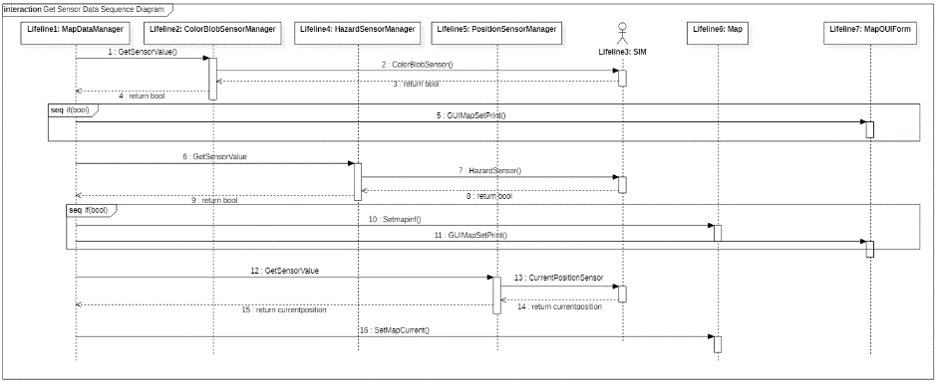
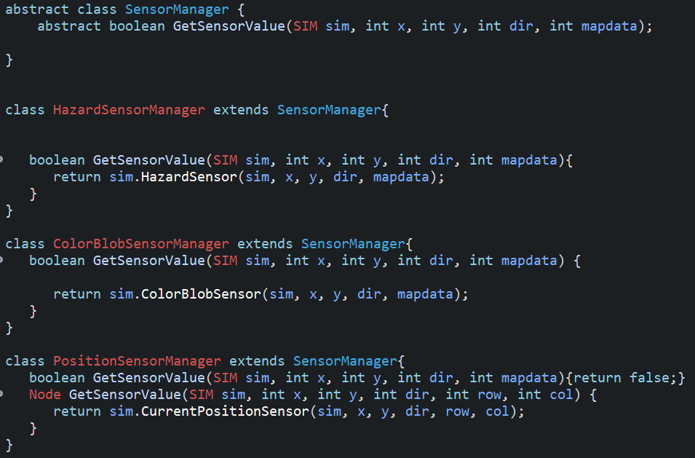
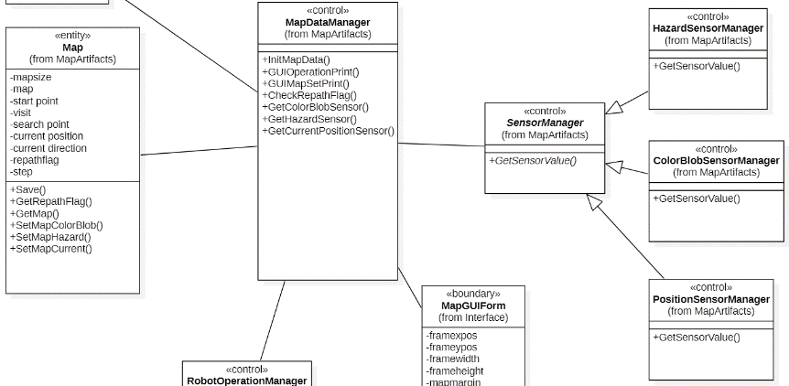
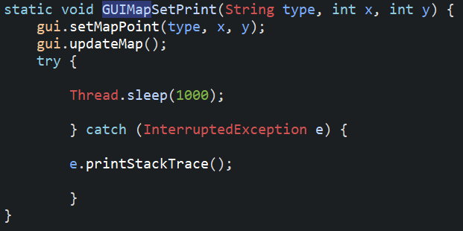
“Get Sensor Data” 구현 예시
6. 순차도
18 / 22

Slide 19
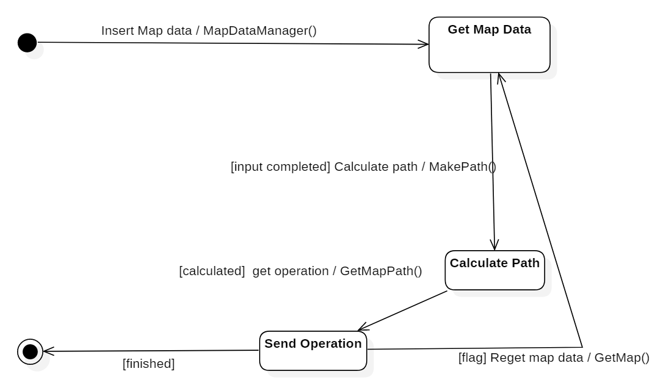
“RobotOperationManager” 객체 상태도
7. 객체 상태도
19 / 22

Slide 20
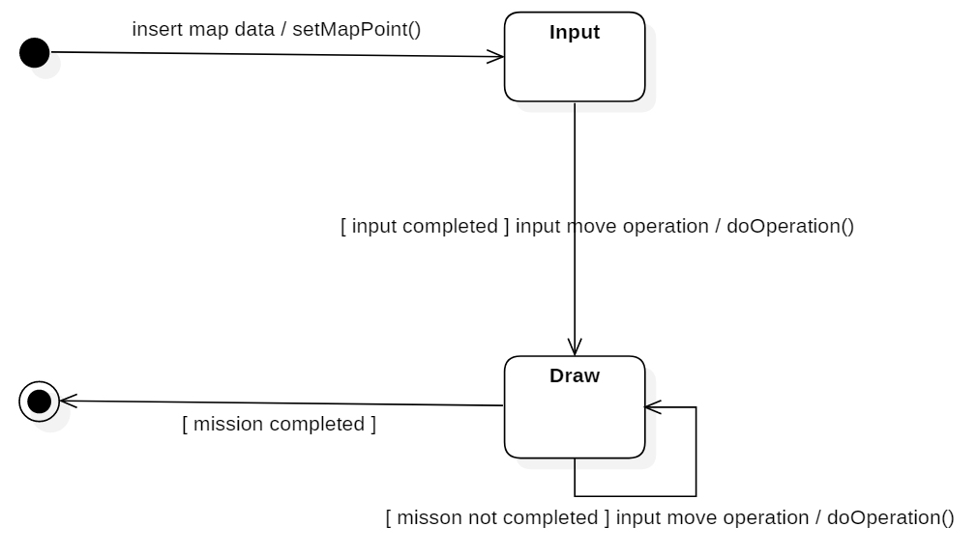
“MapGUIForm” 객체 상태도
7. 객체 상태도
20 / 22

Slide 21
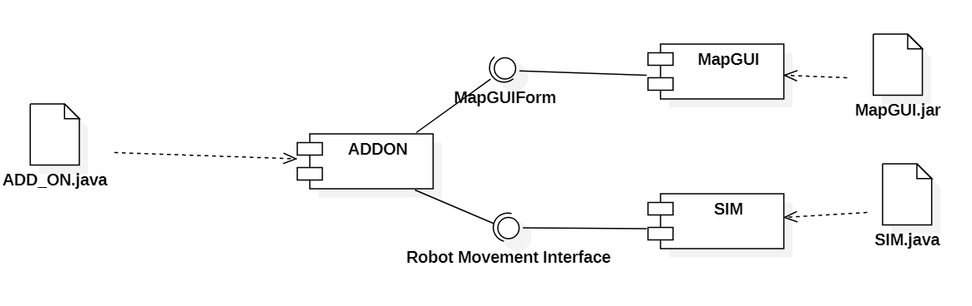
메인 컴포넌트도
8. 메인 컴포넌트도
21 / 22

Slide 22
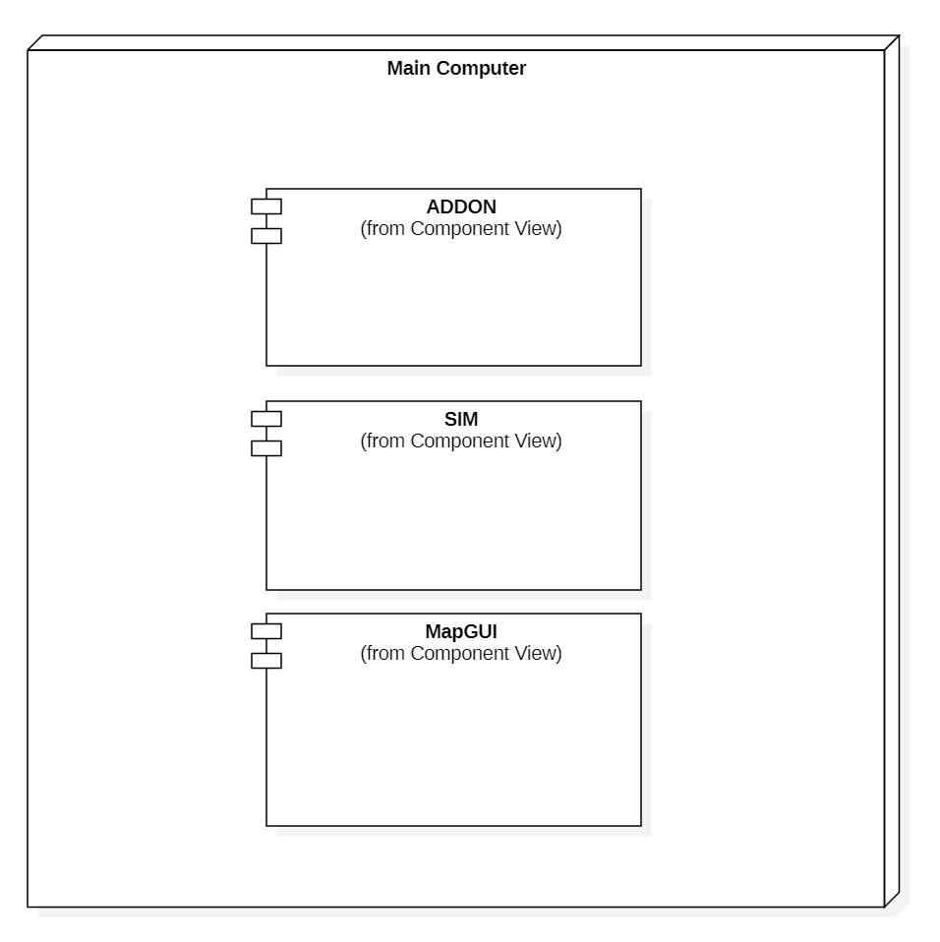
배치도
9. 배치도
22 / 22

Slide 23

감사합니다
2019.12.06
컴퓨터과학부
2015920016, 2015920057
도우찬, 하경민

